Slide 1
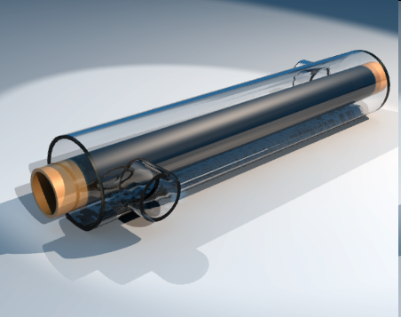
Тема «Основы расчета теплообменных аппаратов»
Дисциплина «Основы технической термодинамики»
Автор Брагина Е.Н.

Slide 2
Цель
Изучить методику расчета теплообменных аппаратов

Slide 3
Задачи
сформировать понятие о теплоносителях
уметь выбирать теплообменные аппараты в связи с назначением
проводить тепловой и конструктивный расчет теплообменных аппаратов

Slide 4
Содержание
1.Способы нагревания и охлаждения
2.Классификация теплообменных аппаратов
3 Тепловой расчет теплообменных аппаратов

Slide 5
1.Способы нагревания и охлаждения
Если процесс проводится для сообщения тепла холодному теплоносителю, то участвующий в теплообмене горячий теплоноситель будем называть нагревающим агентом.
Если же процесс состоит в отводе тепла от горячего теплоносителя то холодный теплоноситель, которому сообщается отводимое тепло, будем называть охлаждающим агентом.
Нагревание водяным паром - водяной пар является наиболее распространенным горячим теплоносителем для нагревания до температур 130 – 170^{о}С.

Slide 6
Преимущества водяного пара как нагревающего агента:
1) высокий коэффициент теплоотдачи,
2) большое количество тепла, выделяемое при конденсации единицей количества пара,
3) возможность транспортировки по трубопроводам на значительные расстояния,
4) равномерность обогрева, так как конденсация пара происходит при постоянной температуре.

Slide 7
2.Классификация теплообменных аппаратов
Теплообменные аппараты (т/а) — это устройства, в которых тепло переходит от одной среды к другой.
Теплообмен между теплоносителями является одним из наиболее важных и часто используемых в технике процессов.
В теплообменных аппаратах происходят различные тепловые процессы: изменение температуры, испарение, кипение, конденсация, и сложные комбинированные процессы.
Количество тел, участвующих в этих процессах может быть 2 и более.
Тела, отдающие и воспринимающие тепло, принято называть теплоносителями.

Slide 8
В зависимости от назначения т/а называются:
подогревателями,
конденсаторами,
испарителями и т.д.

Slide 9
По принципу действия теплообменные аппараты делятся
поверхностные
смесительные.

Slide 10
Поверхностные аппараты могут быть
рекуперативными
регенеративными

Slide 11
Рекуперативные теплообменные аппараты представляют собой устройства, в которых две жидкости с различными температурами текут в пространстве, разделенном твердой стенкой.
Теплообмен происходит за счет конвекции и теплопроводности стенки, а если хоть одна из жидкостей является излучающим газом, то и за счет теплового излучения.
Примером таких аппаратов являются парогенераторы, подогреватели, конденсаторы, выпарные аппараты и др.

Slide 12
В зависимости от агрегатного состояния теплоносителей различают аппараты для теплообмена:
1) между газами (подогреватели газов топочными газами, газовые теплообменники);
2) между паром и газом (паровые подогреватели для воздуха, пароперегреватели);
3) между газом и жидкостью (холодильники для газов);
4) между паром и жидкостью ((паровые подогреватели, конденсаторы);
5) между жидкостями (жидкостные холодильники, теплообменники).

Slide 13
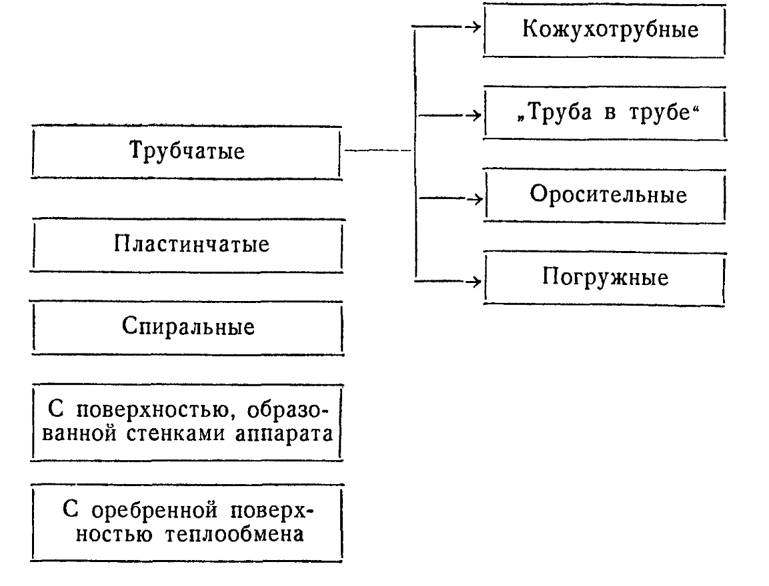

Slide 14
3 Тепловой расчет теплообменных аппаратов
Тепловые расчеты теплообменных аппаратов могут быть
- проектными
- поверочными.
Проектные (конструктивные) тепловые расчеты выполняются при проектирований новых аппаратов и целью расчета является определение поверхности теплообмена.
Поверочные тепловые расчеты выполняются в случае, если известна поверхность нагрева теплообменного аппарата и требуется определить количество переданного тепла и конечные температуры рабочих жидкостей.

Slide 15
Тепловой расчет теплообменных аппаратов сводится к совместному решению уравнений теплового баланса и теплопередачи.
Эти два уравнения лежат в основе любого теплового расчета.
Уравнения теплового баланса и теплопередачи, будучи едиными по существу, различны в деталях, в зависимости от типа рассматриваемого теплообменника (рекуперативный, регенеративный или, смесительный).

Slide 16

Уравнение теплового баланса.
Изменение энтальпии теплоносителя вследствие теплообмена определяется соотношением
где G — расход массы, кг/сёк;
i — удельная энтальпия, дж/кг.

Slide 17
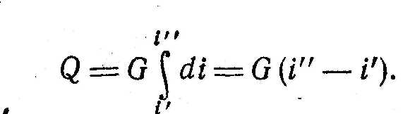
Для конечных изменений энтальпии, если полагать, что расход массы
Здесь i' и i" — начальная и конечная энтальпии теплоносителя.

Slide 18

Если тепло первичного (горячего) теплоносителя воспринимается вторичным (холодным), то уравнение теплового баланса без учета потерь тепла запишется как

Slide 19

или для конечного изменения энтальпии
(4)
Здесь и в дальнейшем индекс 1 означает, что данная величина относится к горячей жидкости, а индекс 2 к холодной.

Slide 20
Обозначение
(') соответствует данной величине на входе в теплообменник,
(")—на выходе.
В тепловых расчетах пользуются понятием полной теплоемкости массового расхода теплоносителя в единицу времени, определяемой выражением

Slide 21
В тепловых расчетах пользуются понятием полной теплоемкости массового расхода теплоносителя в единицу времени, определяемой выражением
C= G*C_{Р}, Вт/град (5)

Slide 22
Величину C называют также водяным эквивалентом и часто обозначают W.
Уравнение теплопередачи служит для определения поверхности теплообмена
Q = k (t₁ – t₂) F , Вт (6)

Slide 23
При конструктивном расчете теплообменных устройств, тепловая производительность Q задается и требуется определить величину поверхности теплообмена.
Для определения F из уравнения (6) требуется знать величину коэффициента теплопередачи и средний температурный напор.

Slide 24
При рассмотрении т/а с непрерывно изменяющейся температурой теплоносителей следует различать аппараты:
1) прямого тока;
2) противоточные;
3) перекрестного тока;
4) со сложным направлением движения теплоносителей.

Slide 25
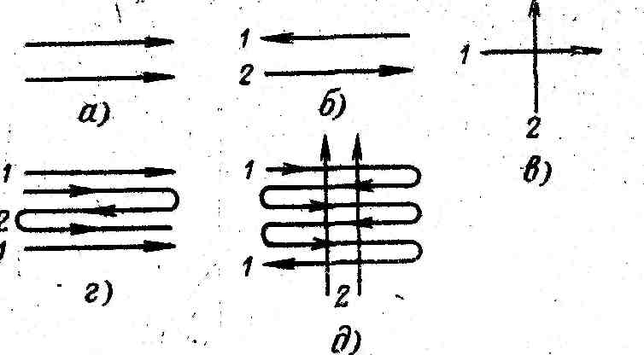
а — прямоток; б - противоток; в — перекрестный ток; г — смешанная схема; д — многократный перекрестный ток.

Slide 26
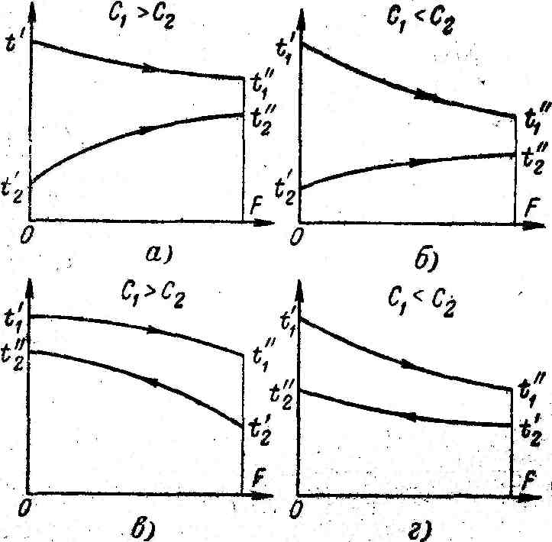
ТЕПЛОВОЙ РАСЧЕТ ТЕПЛООБМЕННЫХ АППАРАТОВ
Характер изменения температур теплоносителей вдоль поверхности будет определяться схемой движения и соотношением теплоемкостей массовых расходов теплоносителей С₁ и С₂ (водяных эквивалентов).

Slide 27
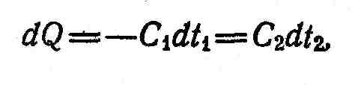
ТЕПЛОВОЙ РАСЧЕТ ТЕПЛООБМЕННЫХ АППАРАТОВ
Средняя разность температур
Изменение температур рабочих жидкостей для простейших случаев можно получить аналитическим путем.
Рассмотрим простейший теплообменный аппарат, работающий по схеме прямотока.
При этом температура первичного теплоносителя понизится на dt₁ а вторичного повысится на dt₂

Slide 28
При противотоке температуры обоих теплоносителей вдоль поверхности убывают

Slide 29
ТЕПЛОВОЙ РАСЧЕТ ТЕПЛООБМЕННЫХ АППАРАТОВ
Если усреднение температурного напора проводится по всей поверхности теплообмена, то формулу для определения среднего температурного напора часто записывают в таком виде:
где
и
- большая и меньшая разность температур обоих теплоносителей

Slide 30
Вопросы
Как будет называться теплоноситель, если процесс проводится для сообщения тепла холодному теплоносителю?
Назовите преимущества водяного пара как нагревающего агента
Какие тепловые процессы происходят в теплообменных аппаратах?
Как называются т/а в зависимости от назначения?
Что представляют собой рекуперативные теплообменные аппараты?

Slide 31
Литература
1 Савиновских А.Г. Теплотехника [Электронный ресурс]: учебное пособие для СПО/ Савиновских А.Г., Коробейникова И.Ю., Новикова Д.А.— Электрон. текстовые данные.— Саратов: Профобразование, 2019.— 168 c.— Режим доступа: http://www.iprbookshop.ru/86069.html.— ЭБС «IPRbooks»

